Slide 1

Space Plazza
Отбор: Tulupite

Slide 2

Цел на проекта
Space Plazza е иновативен сайт с образователна цел
Предвиден за използване от хора интересуващи се от необятната вселена.
Сайтът винаги предоставя най-новите и интересни новини свързани с космоса.

Slide 3


Проблемът и настоящите решения

Slide 4



Технологии

Slide 5
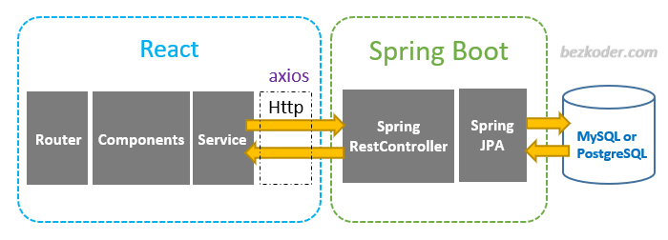


Как работи?

Slide 6

Процесът на разработка

Slide 7


Slide 8

Разкажете за Вашето преживяване
Какво научихте от хакатона?
Кой е вашият екип?
Кой е вашият ментор?

Slide 9


Благодаря за вниманието!
Поздрави team Tulupite!

